Slide 1
Творческая презентация «Я – учитель здоровья».
участника конкурса
«Учитель здоровья России– 2017»
Чефрановой Ирины Николаевны

Slide 2
Чефранова Ирина Николаевна
11 декабря 1971 года рождения
Учитель математики МБОУ СОШ№16 города Кропоткин муниципального образования Кавказский район

Slide 3
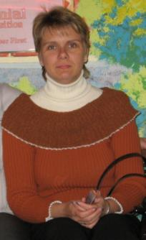
Здоровье человека
ВОЗ дает такое определение:
Здоровье – это состояние физического благополучия

Slide 4
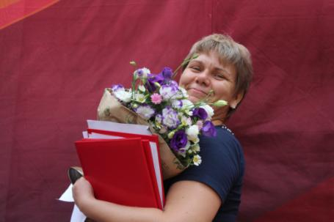
Здоровье человека
ВОЗ дает такое определение:
Здоровье – это состояние психического благополучия

Slide 5
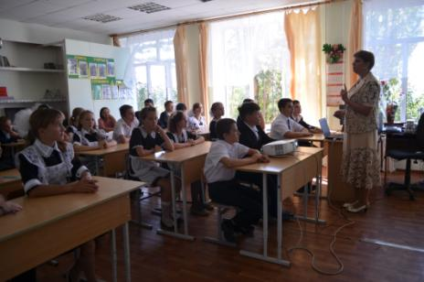
Здоровье человека
ВОЗ дает такое определение:
Здоровье – это состояние социального благополучия

Slide 6
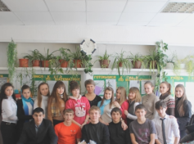
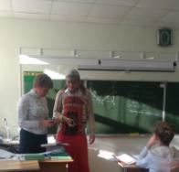
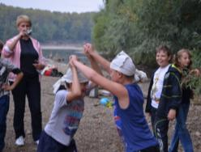
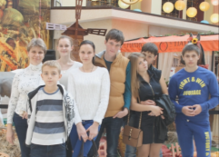
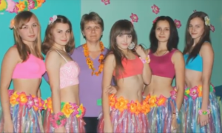
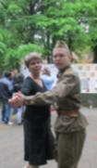
Здоровье человека
ВОЗ дает такое определение:
Здоровье – это состояние высокой трудоспособности человека

Slide 7
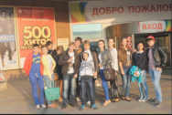
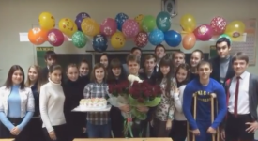
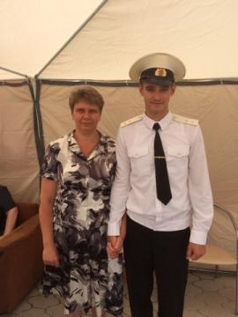
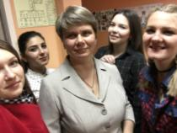
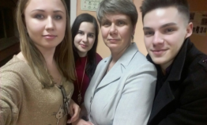
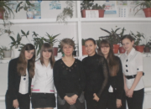
Здоровье человека
ВОЗ дает такое определение:
Здоровье – это состояние высокой социальной активности человека

Slide 8
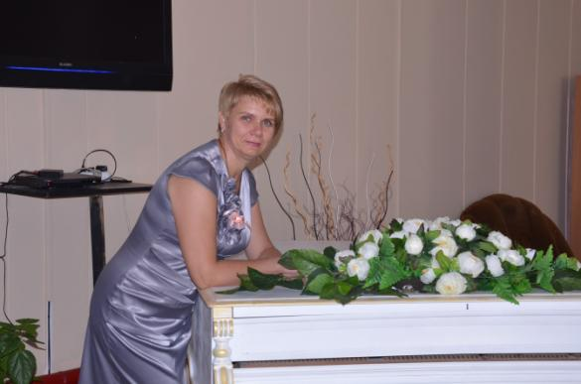
Древнее изречение:
Искусство продлить жизнь – это искусство не укорачивать ее

Slide 9
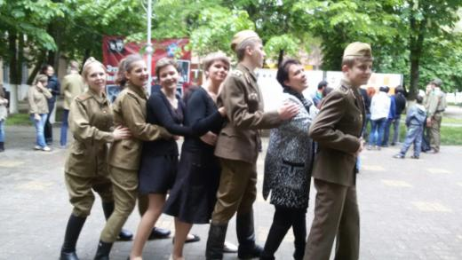
Структура здорового образа жизни должна включать следующие факторы
- оптимальный двигательный режим

Slide 10
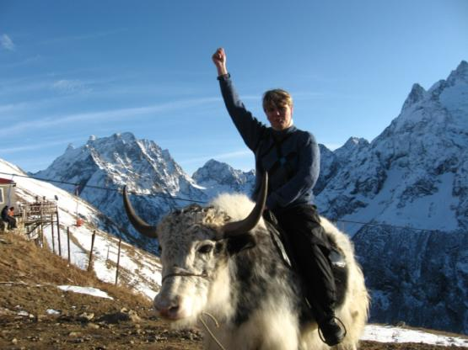
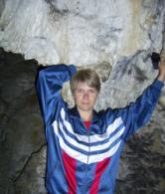
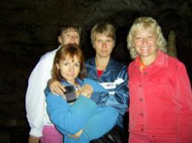
Структура здорового образа жизни должна включать следующие факторы
- тренировку иммунитета и закаливание;

Slide 11
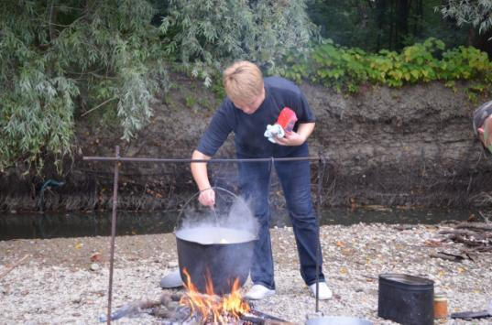
Структура здорового образа жизни должна включать следующие факторы
- рациональное питание;

Slide 12
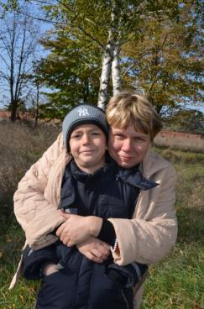
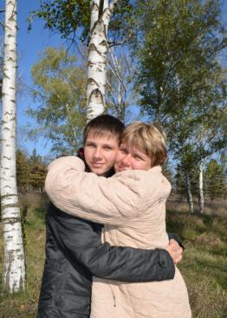
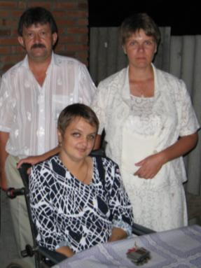
Структура здорового образа жизни должна включать следующие факторы
- психофизическую регуляцию;

Slide 13
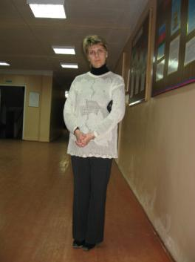
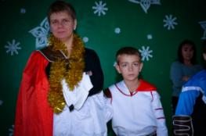
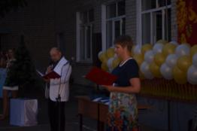
Структура здорового образа жизни должна включать следующие факторы
- рациональный режим жизни, отсутствие вредных привычек

Slide 14
Здоровье – это ценность и богатство, Здоровьем людям надо дорожить! Есть правильно и спортом заниматься, И закалятся, и с зарядкою дружить. Чтобы любая хворь не подступила, Чтоб билось ровно сердце, как мотор, Не нужно ни курить, ни пить, ни злиться, Улыбкой победить любой укор. Здоровый образ жизни – это сила! Ведь без здоровья в жизни никуда. Давайте вместе будем сильны и красивы Тогда года нам будут не беда!

